Slide 1
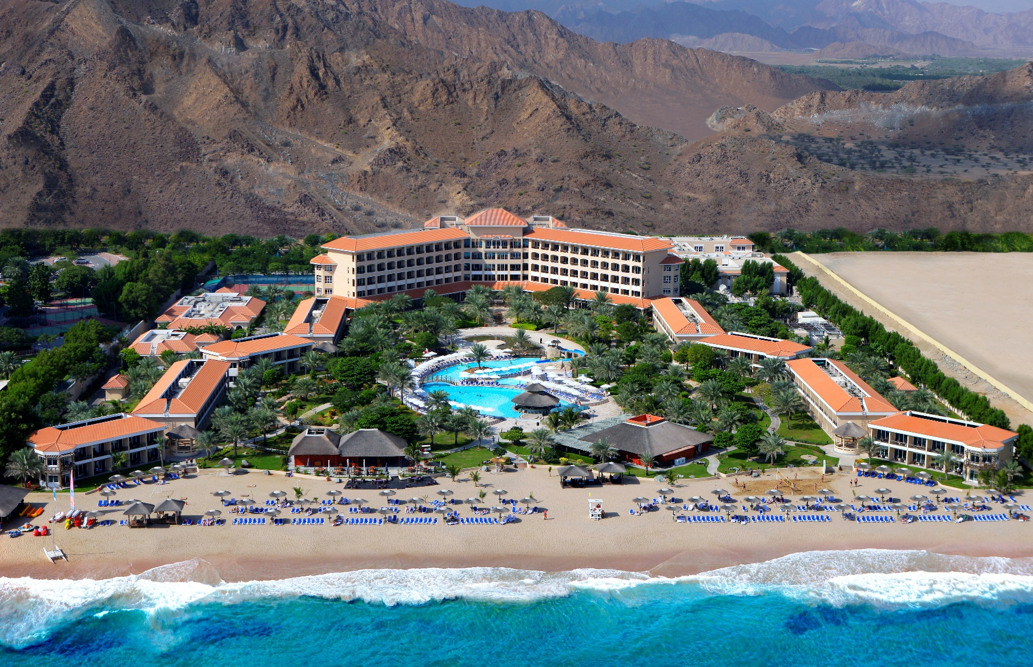
Отель расположен среди пышной тропической зелени между Хаджарскими горами и Индийским Океаном

Slide 2
Концепция Отеля
Курорт в колониальном стиле, окруженный пышной зеленью с комнатами -террасами, расположенными рядом с бассейном и пляжем, а также с номерами с прямым выходом на пляж
3 км общественного пляжа доступного для прогулок, а также 200 метровый отельный пляж
Большинство комнат объединены смежными дверями, что очень удобно для семейного отдыха
Номерной фонд с новой ремонтом, а также главный ресторан с залом и террасой на 328 человек. Полная реновация была произведена в 2020
Курорт идеально подходит для семейного отдыха
2 часа езды от Международного Аэропорта Дубаи

Slide 3
Удобства Курорта
250 комнат и люксов – с новым ремонтом
6 ресторанов и баров
200-метровый частный плаж
Zen Спа
Оздоровительный фитнесс центр
Детский клуб Flipper's
Бесплатный Wi-Fi
Русско-язычные сотрудники
Два теннисных корта
Зеленая территория
Круглосуточная доставка блюд в номер на заказ
Сувенирный и пляжный магазин
Услуги присмотра за детьми
Доктор по вызову
Услуги прачечной и химчистки
Прокат автомобилей
Обмен валюты
Конференц-зал площадью 343м кв. и 2 зала для заседаний (72 м кв. and 43 м кв.)
Два открытых бассейна с контролем температуры воды включая детский бассейн и водную горку

Slide 4
Номерной Фонд

Slide 5
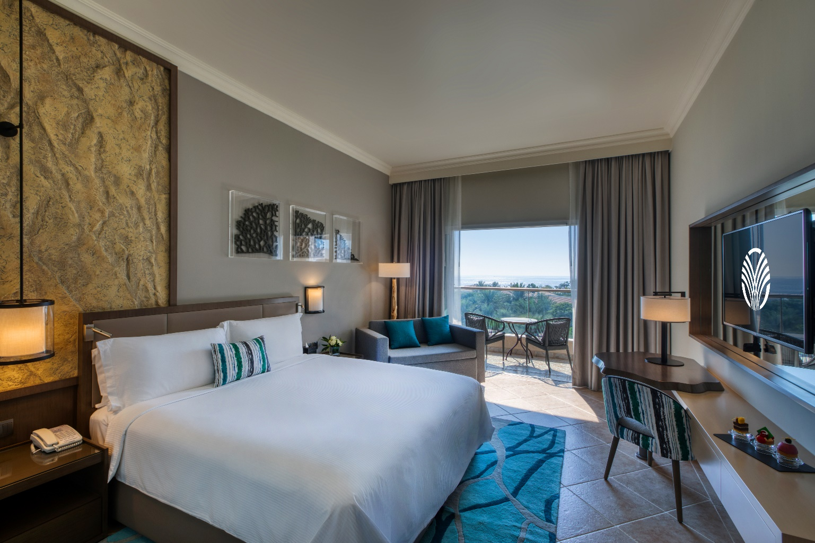
Гостевая Комната с Балконом 38sqm
Номера с King кроватью – 42 (с диваном)
Номера с Twin кроватями – 19 (без дополнительной кровати)
Расположение – Главное Здание (1 и 2 этажи)
Вид – Сад
Балкон – Да
Смежные Двери – Да
Чайные/Кофейные принадлежности – Да
Душевая кабина или ванная с душем
Максимальная Вместимость:
King комната – 2 взрослых + 2 детей до 12 лет или 3 взрослых
Twin комната – 2 взрослых + 1 ребенок до 12 лет

Slide 6
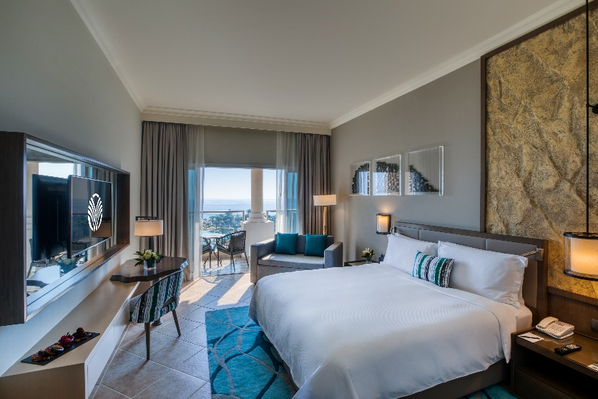
Комната с Видом на Океан 38sqm
King Комната – 13 (с диваном)
Twin Комната – 8 (без дополнительной кровати)
Расположение – Главное Здание (3 и 4 этажи)
Вид – Океан
Балкон – Да
Смежные Двери – Да
Чайные/Кофейные принадлежности – Да
Душевая кабина или ванная с душем
Максимальная Вместимость:
King комната – 2 взрослых + 2 детей до 12 лет или 3 взрослых
Twin комната – 2 взрослых + 1 ребенок до 12 лет

Slide 7
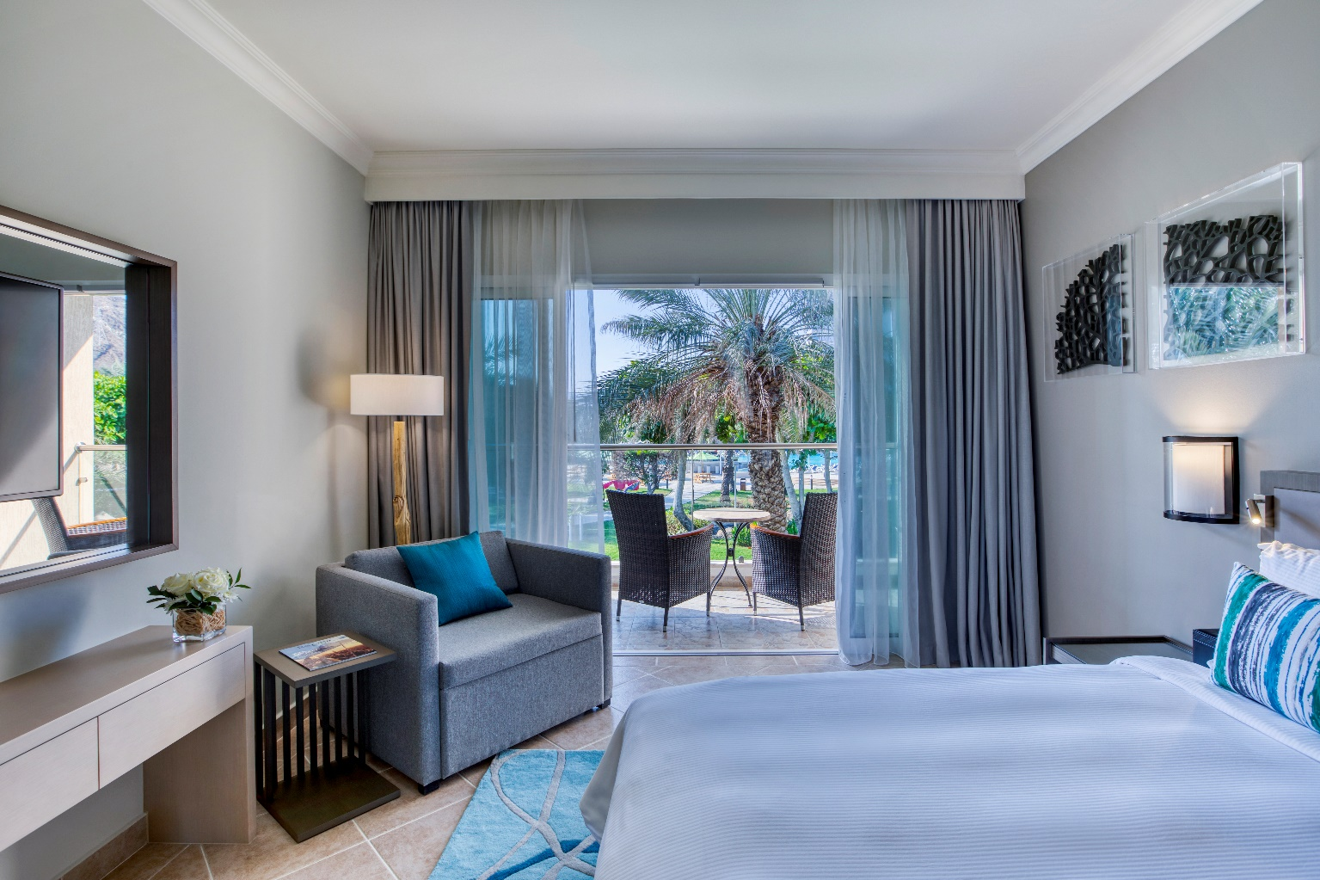
Комната с Видом на Сад 38sqm
King Комната – 64 (с диваном)
Twin Комната – 52 (без дополнительной кровати)
Расположение – Шале
Вид – Сад
Балкон/Терраса – Да (58)
Смежные Двери – Да
Чайные/Кофейные принадлежности – Да
Душевая кабина или ванная с душем
Максимальная Вместимость:
King комната – 2 взрослых + 2 детей до 12 лет или 3 взрослых
Twin комната – 2 взрослых + 1 ребенок до 12 лет

Slide 8
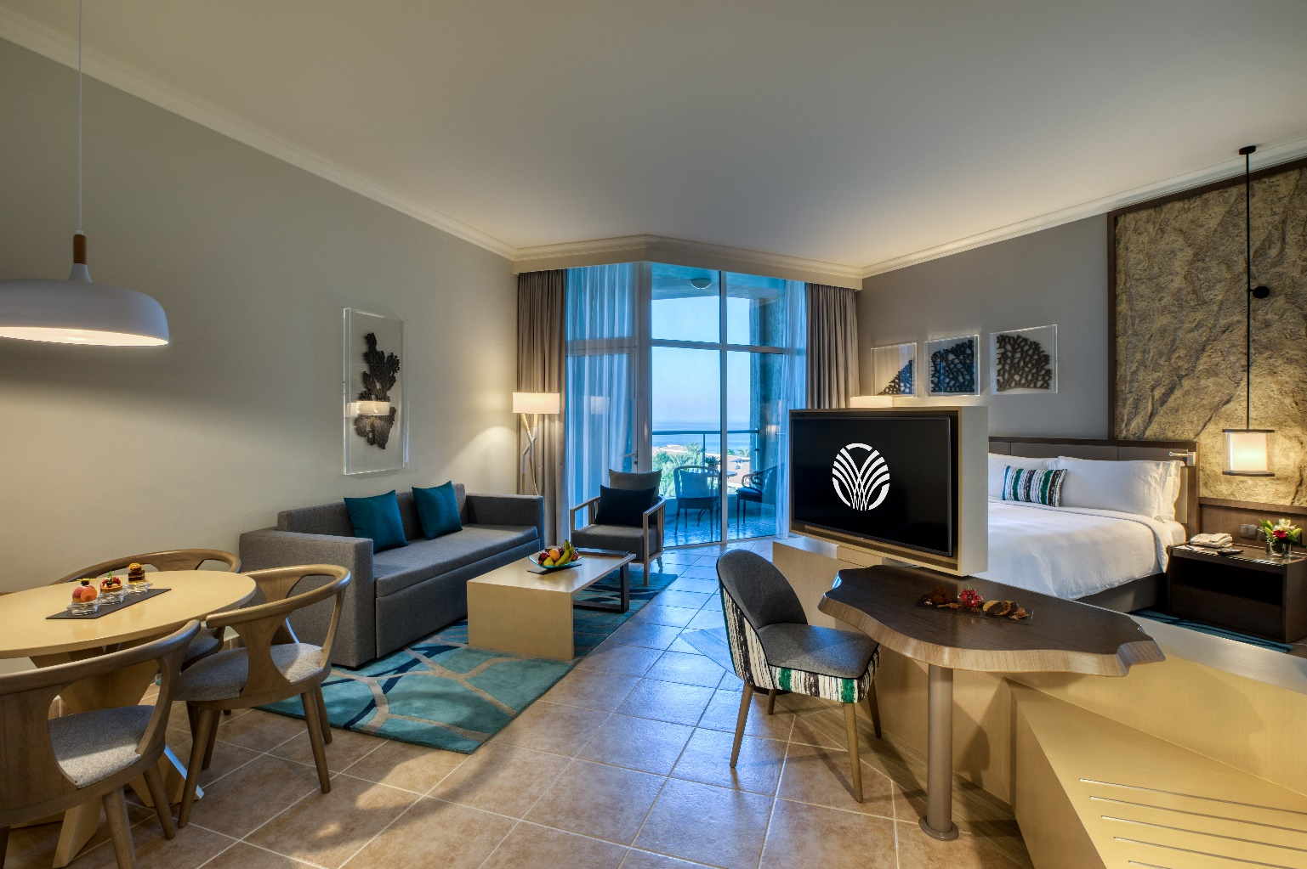
Комната с Видом на Сад 58sqm
Комната с одной кроватью – 8 (с большим диваном)
Расположение – Главное Здание (1 и 2 этажи)
Вид – Сад
Балкон – тольков 4 комнатах
Балкон – Отсутствует в 4 комнатах
Смежные Двери – Нет
Чайные/Кофейные принадлежности – Да
Душевая кабина или ванная с душем
Максимальная Вместимость:
Комната с одной кроватью – 2 взрослых + 2 детей до 12 лет или 3 взрослых

Slide 9
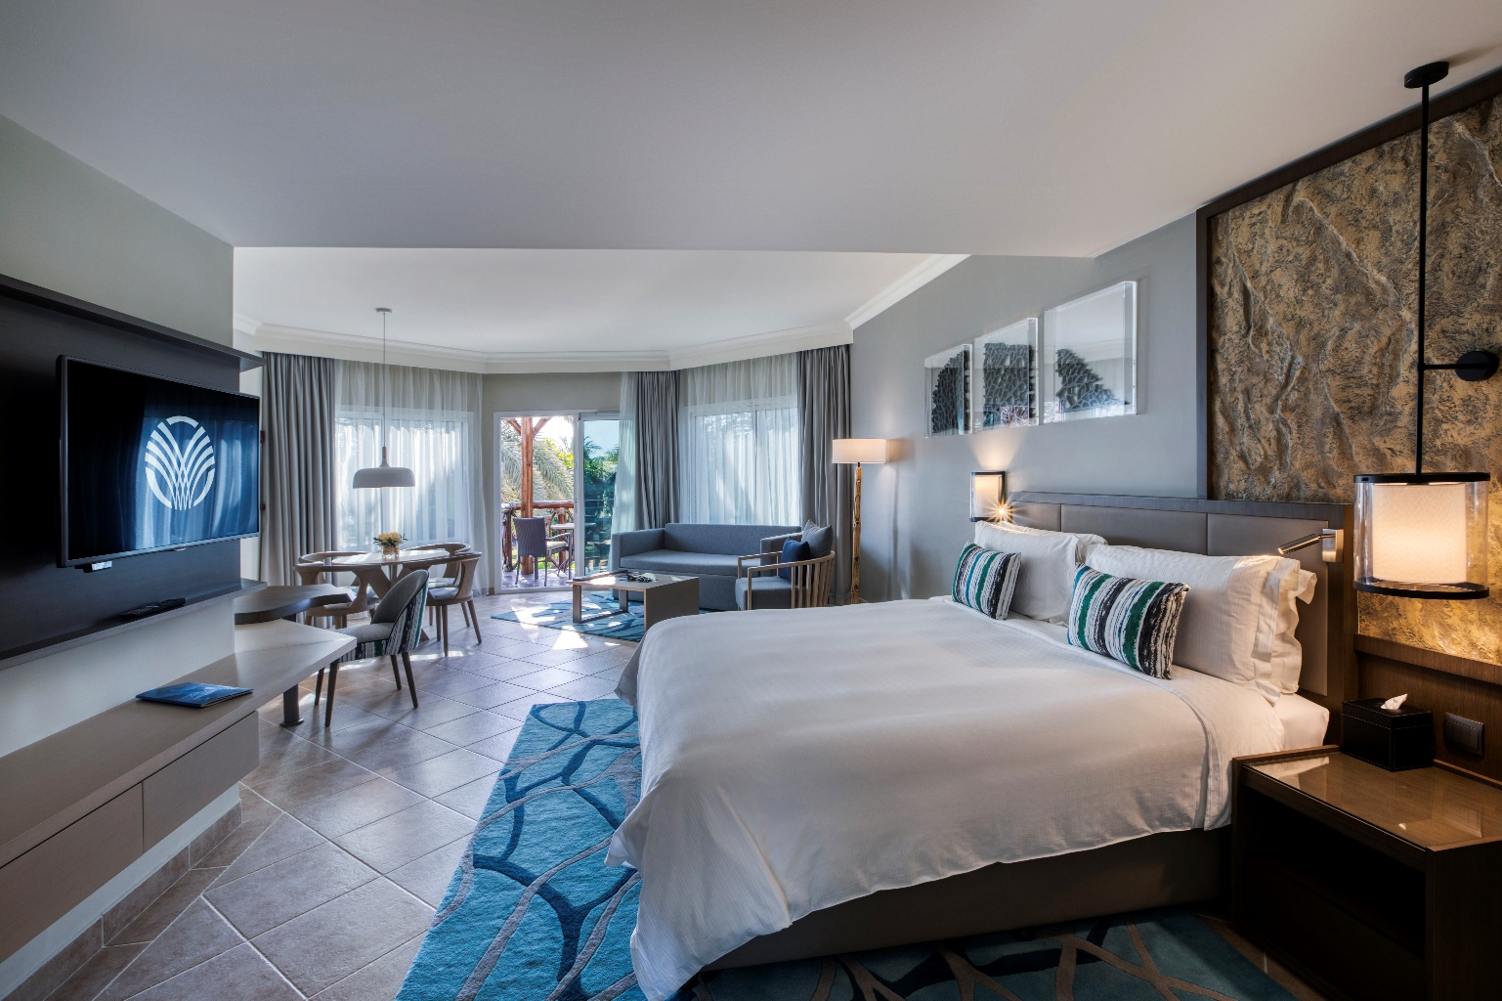
Просторный Люкс с Видом на Сад 54sqm
Люкс с одной кроватью – 4 (с большим диваном)
Расположение – Шале
Вид – Сад
Балкон/Терраса – Да (каждой по 2)
Смежные Двери – Нет
Чайные/Кофейные принадлежности – Да
Душевая кабина или ванная с душем
Максимальная Вместимость:
Комната с одной кроватью – 2 взрослых + 2 детей до 12 лет или 3 взрослых

Slide 10
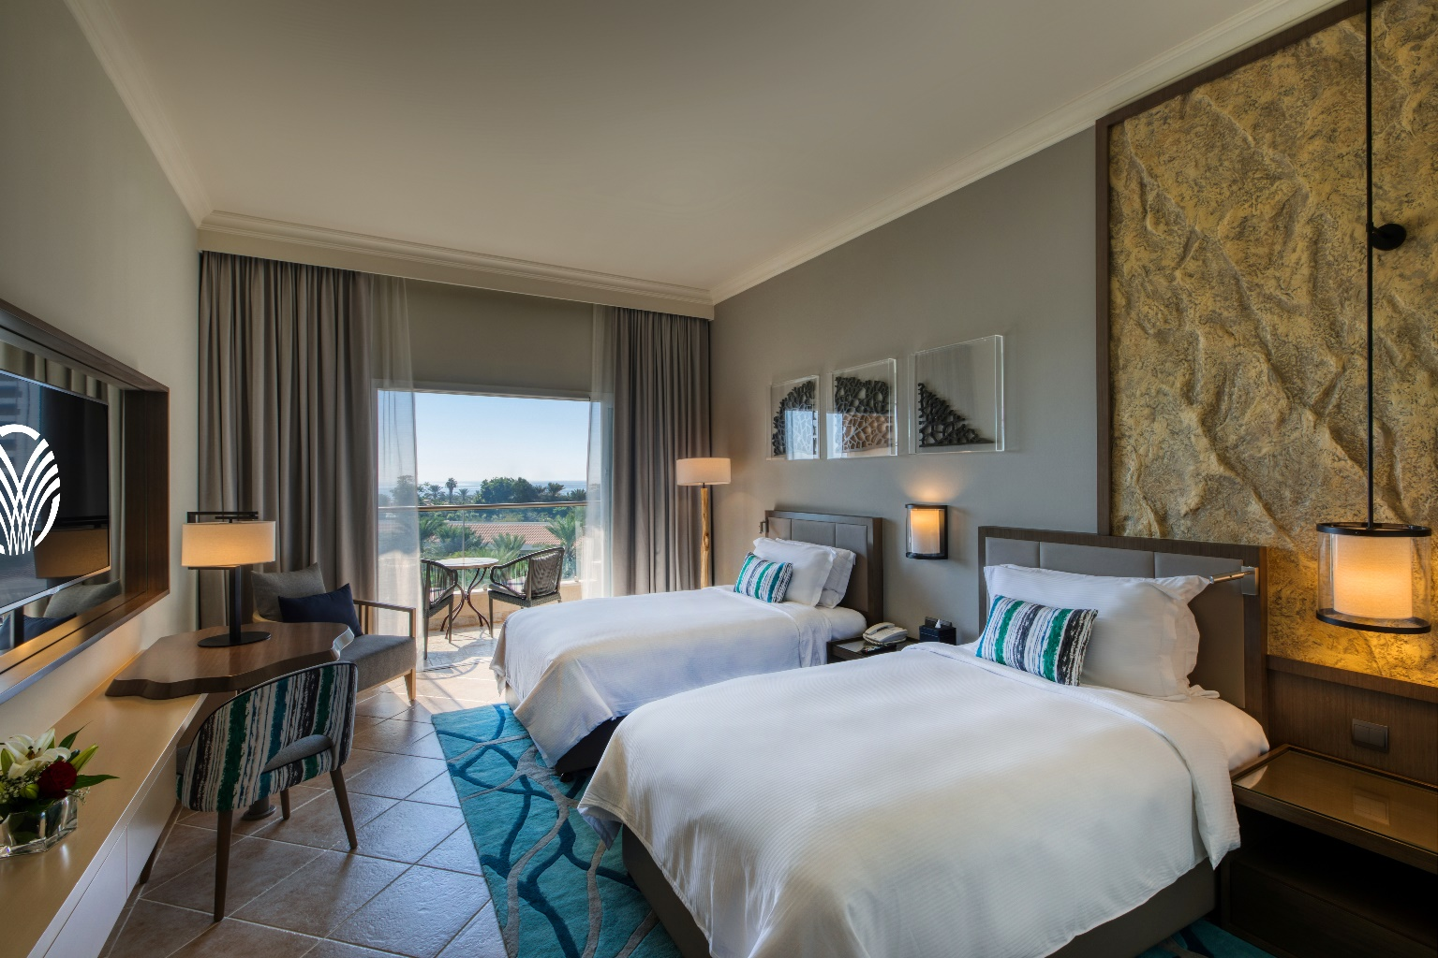
Семейные Смежные Номера 76sqm
Расположение – Главное здание и Шале
Вид – Сад и Океан
Балкон/Терраса – Да
Смежные Двери – Нет
Чайные/Кофейные принадлежности – Да
Спальные Места – 1 спальня с большой кроватью + 1 комната с двумя кроватями
Максимальная Вместимость:
4 взрослых + 1 ребенок до 12 лет или 5 взрослых

Slide 11
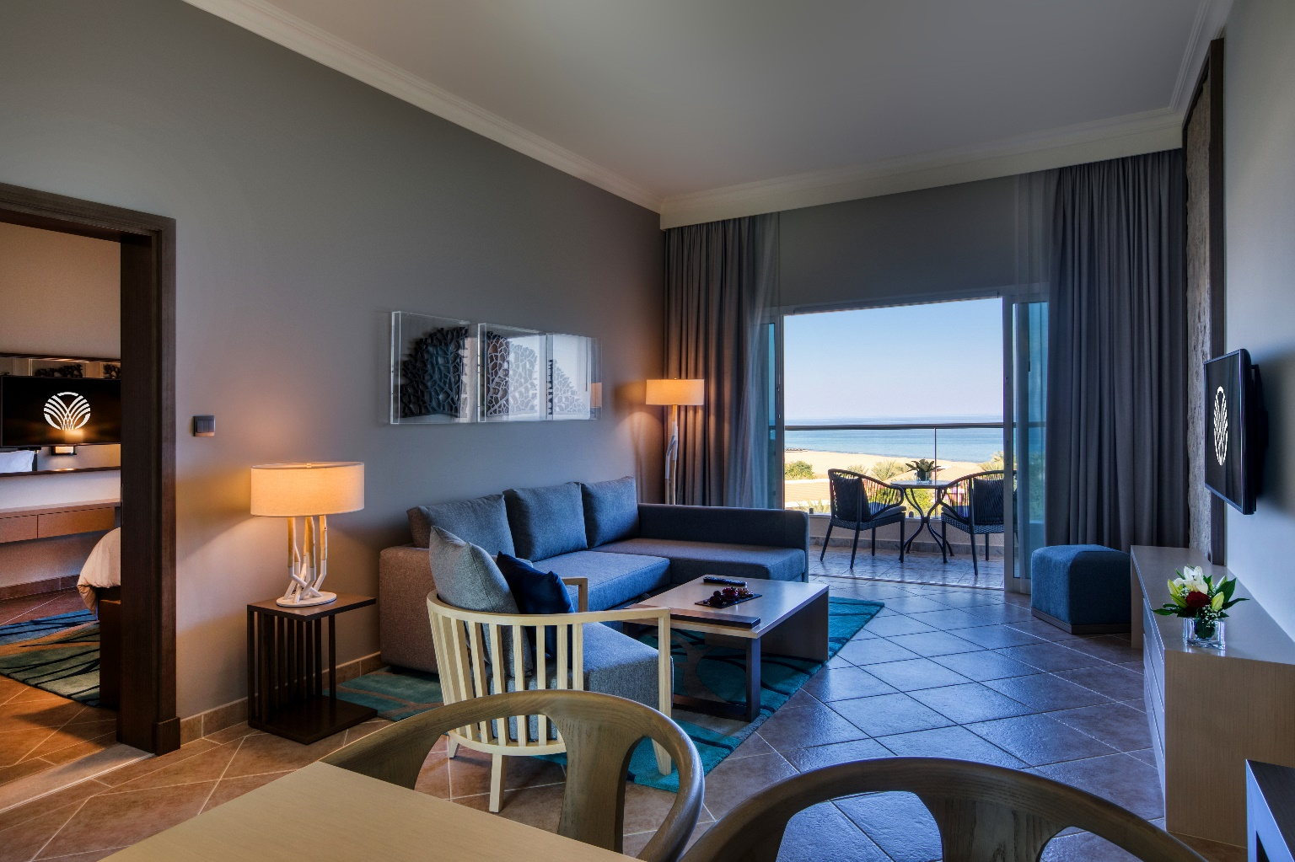
Спальный Номер Люкс с балконом с видом на океан 68sqm
Комната с одной кроватью – 8 (с большим диваном)
Расположение – Главное Здание
Вид – Океан
Балкон – Да
Смежные Двери – Да
Чайные/Кофейные принадлежности – Да
Душевая кабина или ванная с душем
Максимальная Вместимость:
Комната с одной кроватью– 2 взрослых + 2 детей до 12 лет или 3 взрослых

Slide 12
Рестораны и Бары

Slide 13
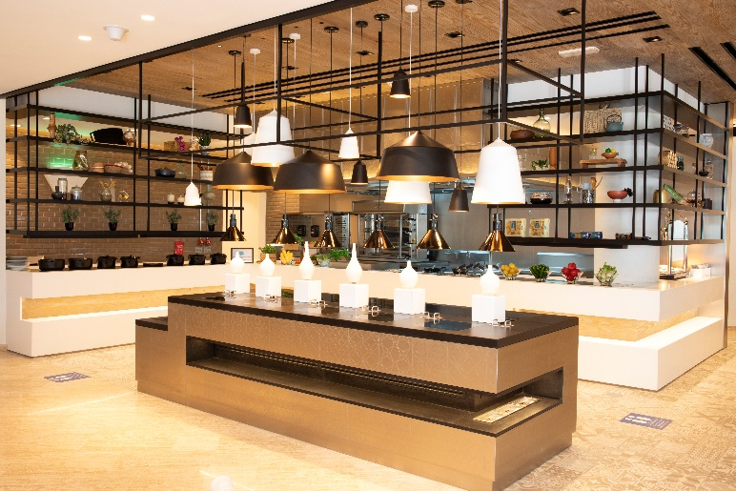
Ресторан Mozaique – Шведский Стол
Международная Кухня
Блюда международной кухни по системе Шведкий Стол.
Количество мест: 328
Крытое помещение/Терраса – Да
Часы Работы: Завтрак: Ежедневно 06:30 - 10:30 Обед: Ежедневно 12:30hrs - 15:00hrs Ужин: Ежедневно 18:30 - 22:30

Slide 14
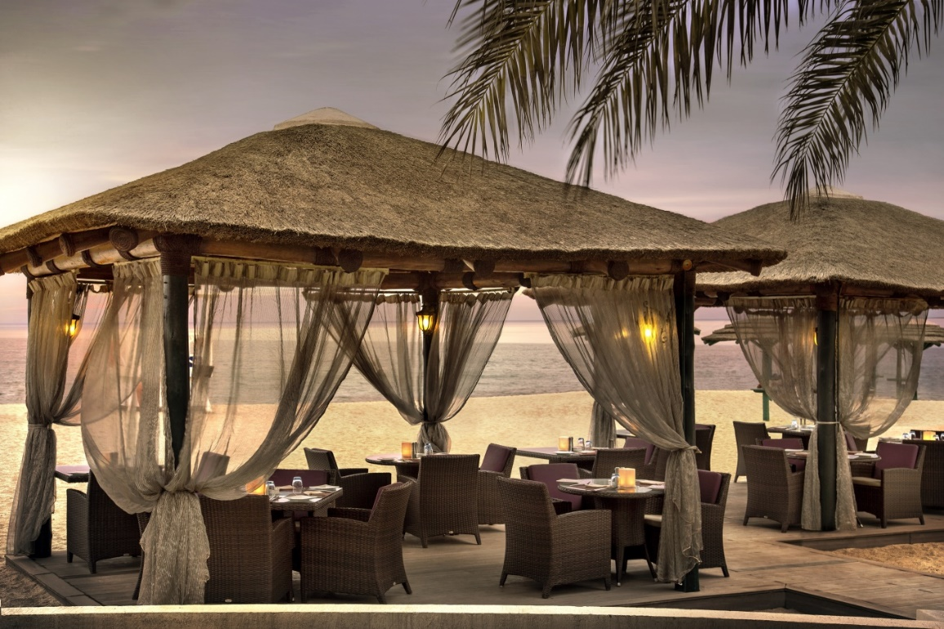
Ресторан Waves
Рыбный Ресторан
Рыбный ресторан с панорамной террасой и видом на Индийский Океан, с большим выбором блюд из свежих морепродуктов.
Приглашение на романтический ужин при свечах на золотом песке, с красивым закатом над водами Индийского океана или тихий семейный ужин.
Меню: а-ля карт
Часы Работы:
Ежедневно 18:30 - 23:00

Slide 15
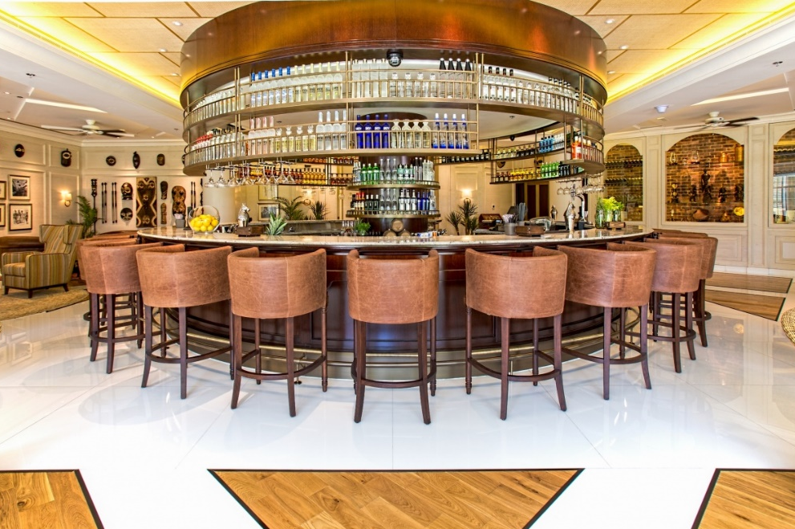
Bar Muda
Лаунж Бар с Террасой
Бар Muda современный бар с элементами колониального стиля, один из самых популярных лаунж-баров Фуджейры. Насладитесь большим выбором напитков и коктейлей и одними из лучших сигар, доступных в этом прохладном месте с живой музыкой и приятной атмосферой.
Часы Работы:
Воскресенье - Четверг 18:00 - 00:00
Пятница - Суббота 18:00 - 01:00

Slide 16
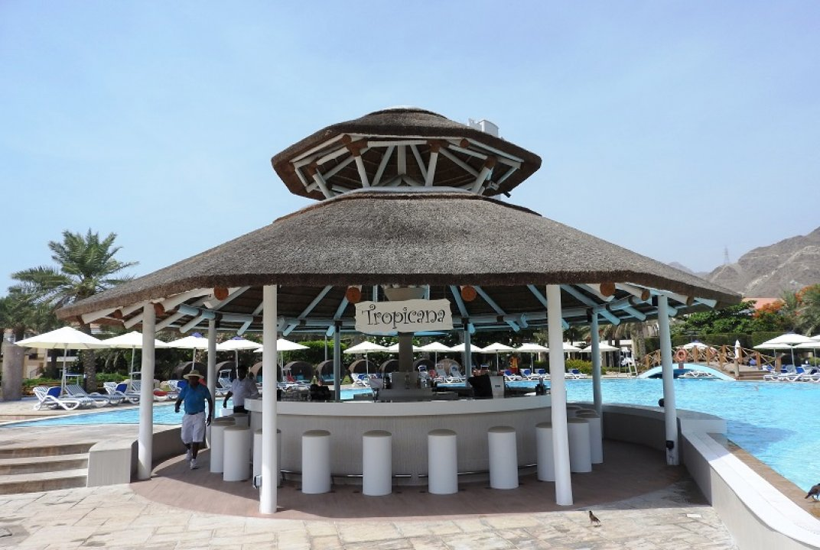
Tropicana
Бар в Бассейне
Освежающие тропические коктейли и свежевыжатые охлажденные соки в залитом солнцем баре у бассейна.
Наслаждайтесь красотой и безмятежностью курортного спа-отеля Fujairah Rotana.
Часы Работы:
Ежедневно 10:00hrs - 20:00hrs

Slide 17
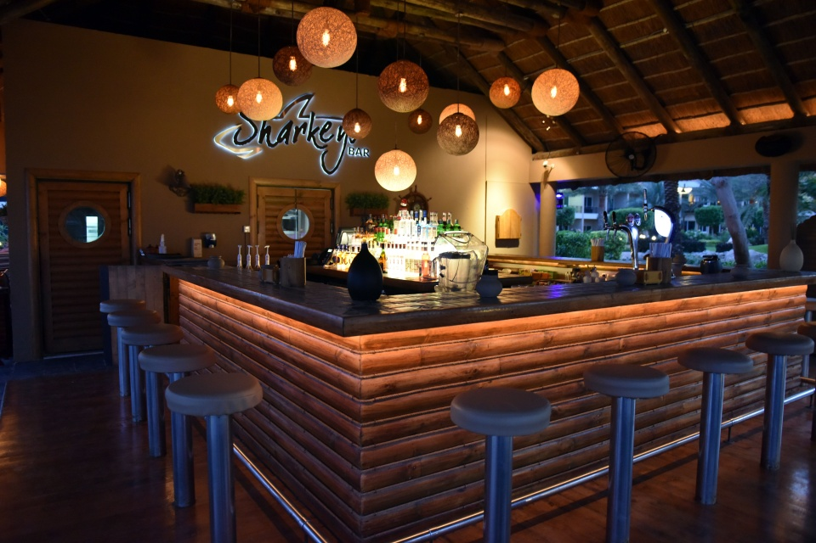
Sharkeys
Пляжный Бар-Ресторан
Наслаждайтесь морским бризом в баре Sharkeys — идеальном месте для семей и компаний, ищущих уединения на пляже после жаркого дня в курортном спа-отеле Fujairah Rotana. Наслаждайтесь кальяном после ужина в сопровождении живой музыки.
Время Работы:
Воскресенье – Четверг - 12:00 - 23:00
Пятница & Суббота 12:00 - 00:00

Slide 18
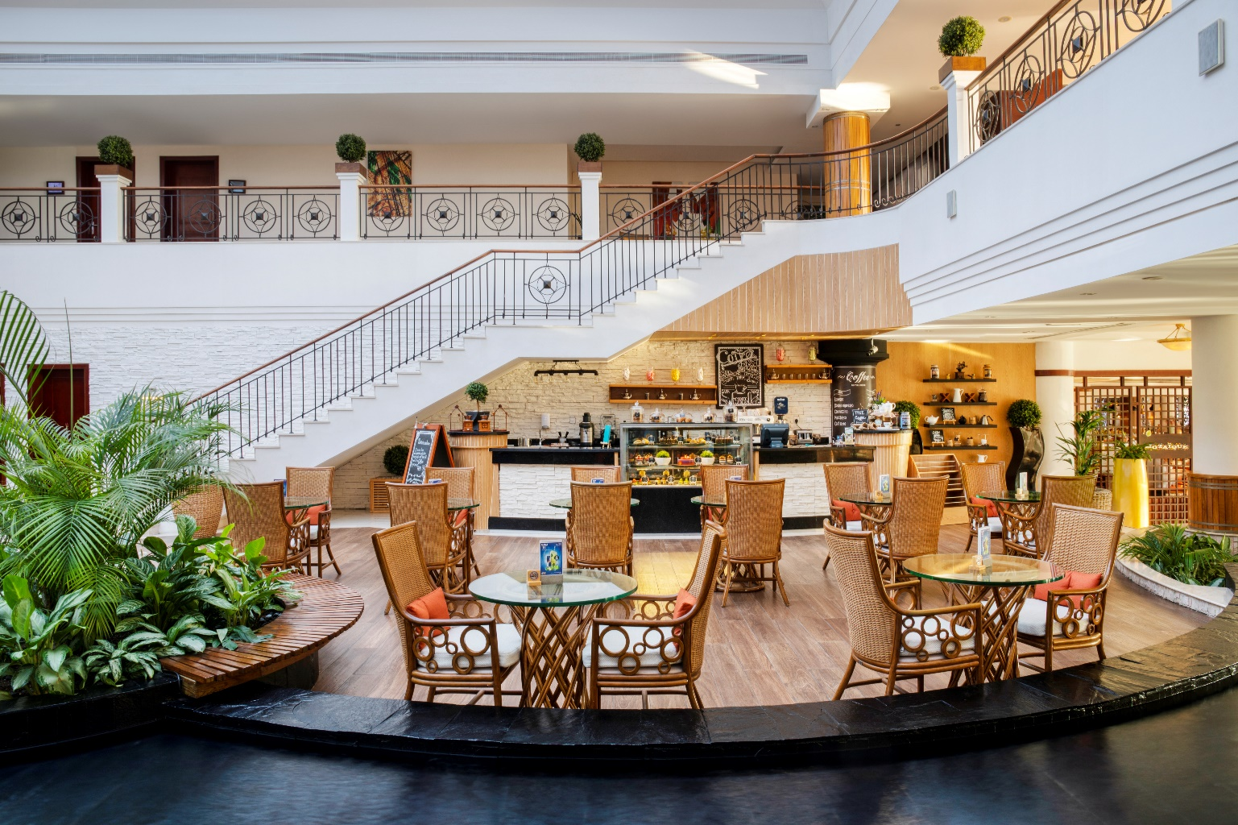
Al Falaj Lobby Café
Легкие Закуски и Напитки
Лучшее место для встречи с друзьями, коллегами или деловыми партнерами
за чашкой кофе или чая в непринужденной обстановке. Побалуйте себя вкусной выпечкой или десертом приготовленными нашими кондитерами, как дома.
Часы Работы:
Ежедневно 10:00hrs - 20:00hrs

Slide 19
Досуг

Slide 20
Zen Спа
Фирменные процедуры для женщин, мужчин и пар
11 массажных кабинетов
8 массажных комнат (4 мужских/4 женских)
1 комната парного массажа
1 приватный лаунж Serenity Suite
1 комната Тайского массажа
Марокканская баня, Ледяная комната и Сауна
Отмеченный меджународными наградами
Индивидуальные пакеты
Розничная продажа товаров
Часы Работы:
Ежедневно 11:00 - 20:00

Slide 21
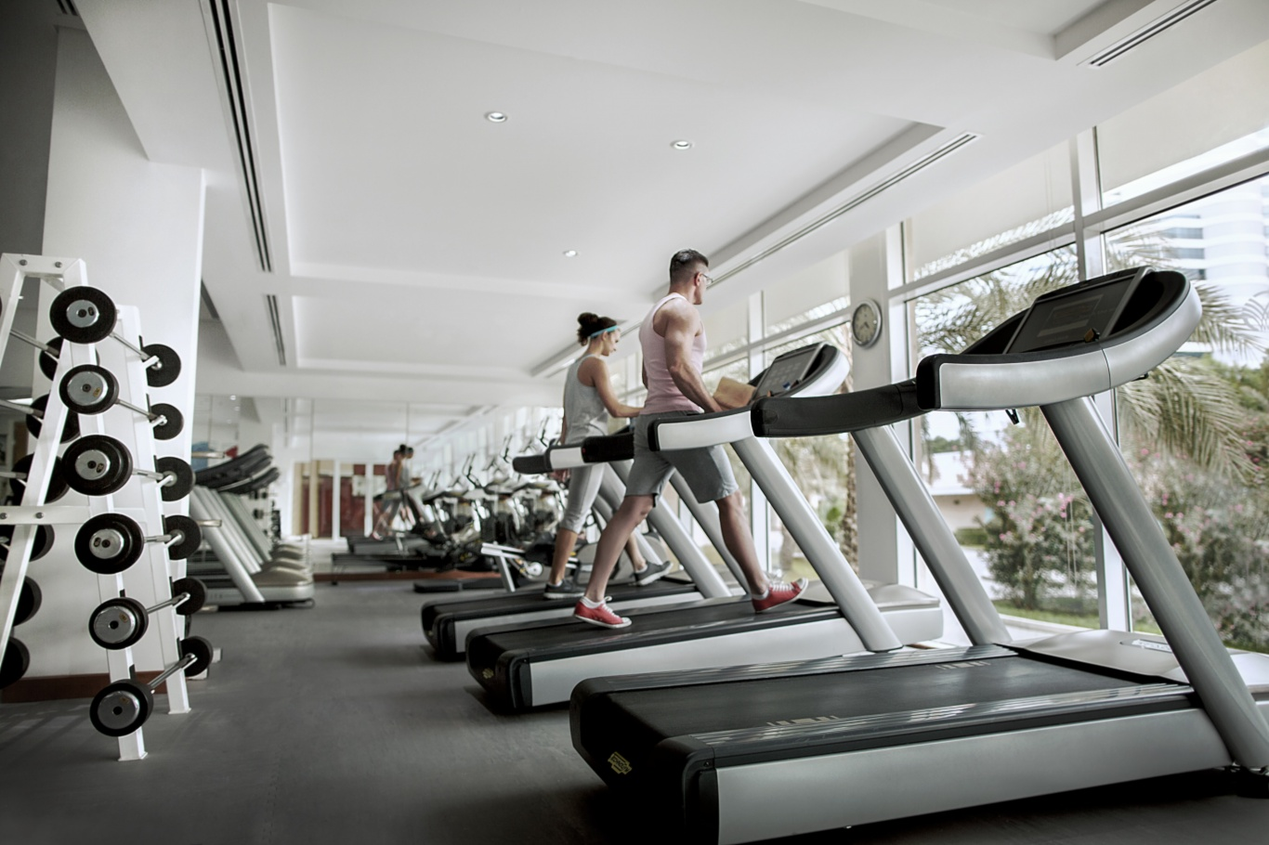
Фитнесс Клуб
Сауна – Мужская и женская
Раздевалки – Мужская и женская
Полотенце и бутылка воды предоставляются на стойке рецепции по запросу.
Часы Работы:
Ежедневно 06:00 - 22:00

Slide 22
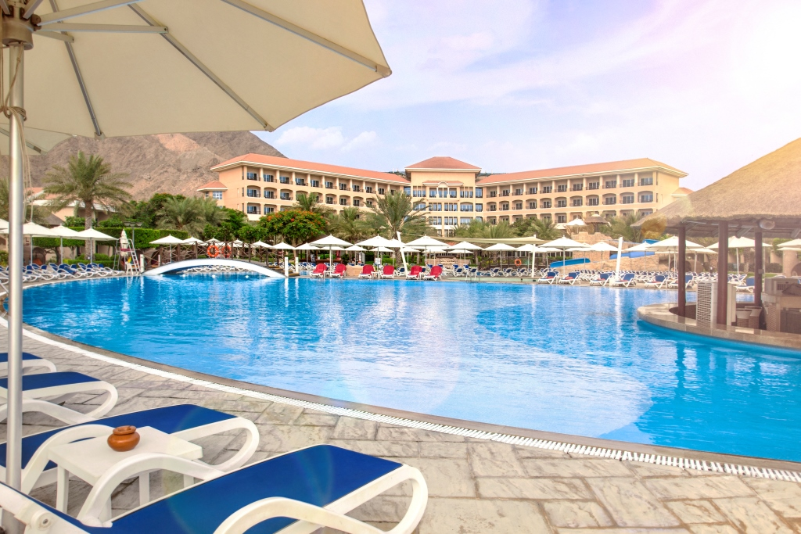
Бассейн
Большой Бассейн для Взрослых
Детский Бассейн
Водная Горка
Бассейны с контролем температуры воды
Полотенца выдаются в киоске для полотенец.
Лежаки- кабаны предоставляются для гостей бесплатно
Время Работы:
Ежедневно 07:00 – 20:00

Slide 23
Детский Клуб Flipper’s
Для детей от 4 до 12
Квалифицированная команда
Занимательные игры под руководством аниматоров
Детский игровой комплекс
Веселые вечерние мероприятия, дискотеки и просмотр мультфильмов
Время Работы:
Вторник - Воскресенье 10:00 - 20:00
Занятия на улице с 15.30pm – 17.30
Закрыт с 13:00 до 15:00 на санитарную обработку.

Slide 24
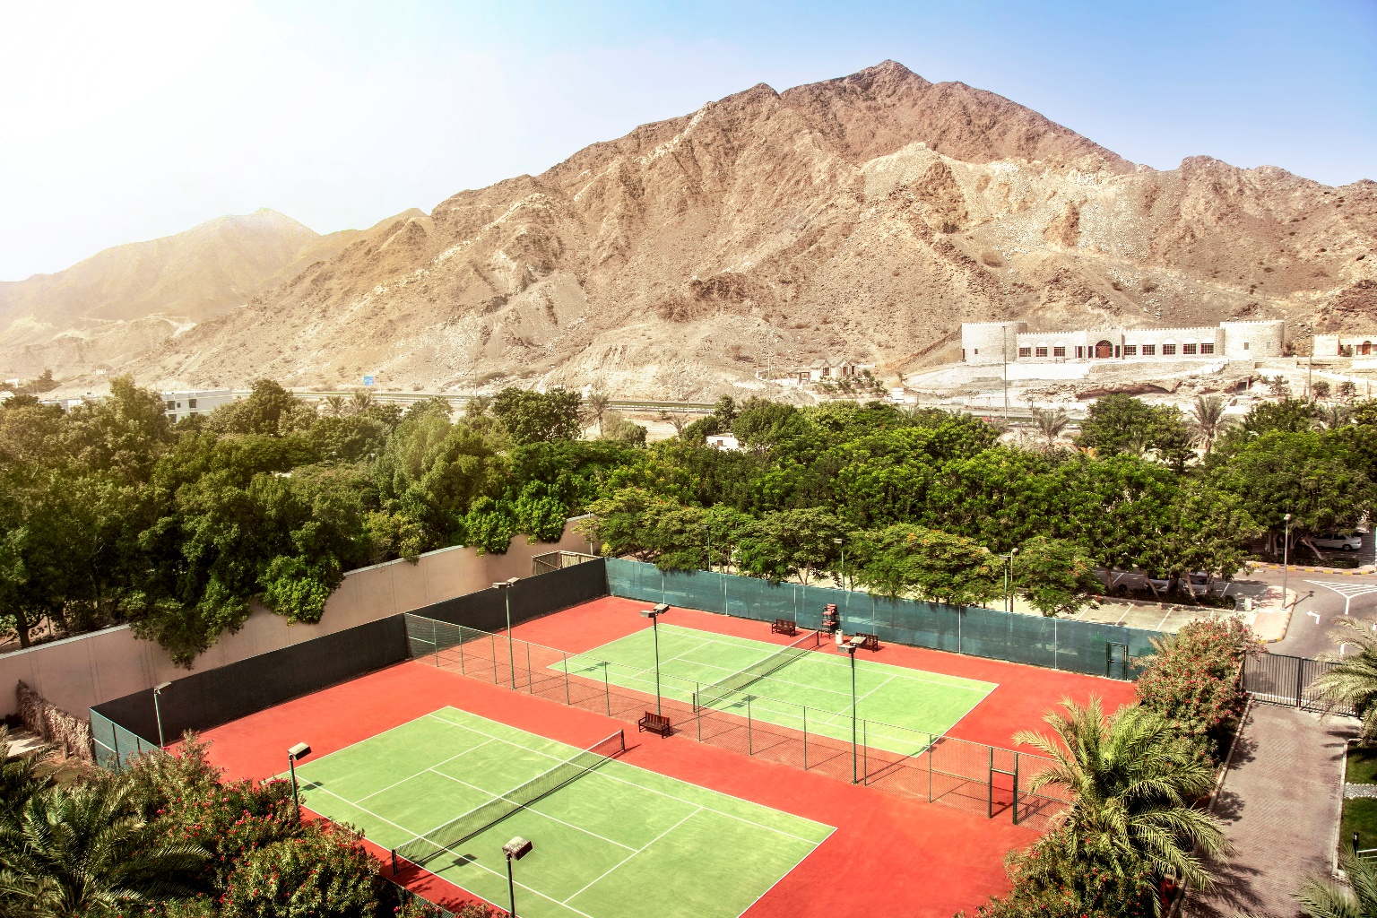
Теннисные Корты
Бесплатно для гостей отеля с собственными ракетками
Оборудование предоставляется по запросу за дополнительную плату
Время Работы:
Ежедневно
06:00 - 19:00 бесплатно
19:00 to 22:00 за дополнительную плату

Slide 25
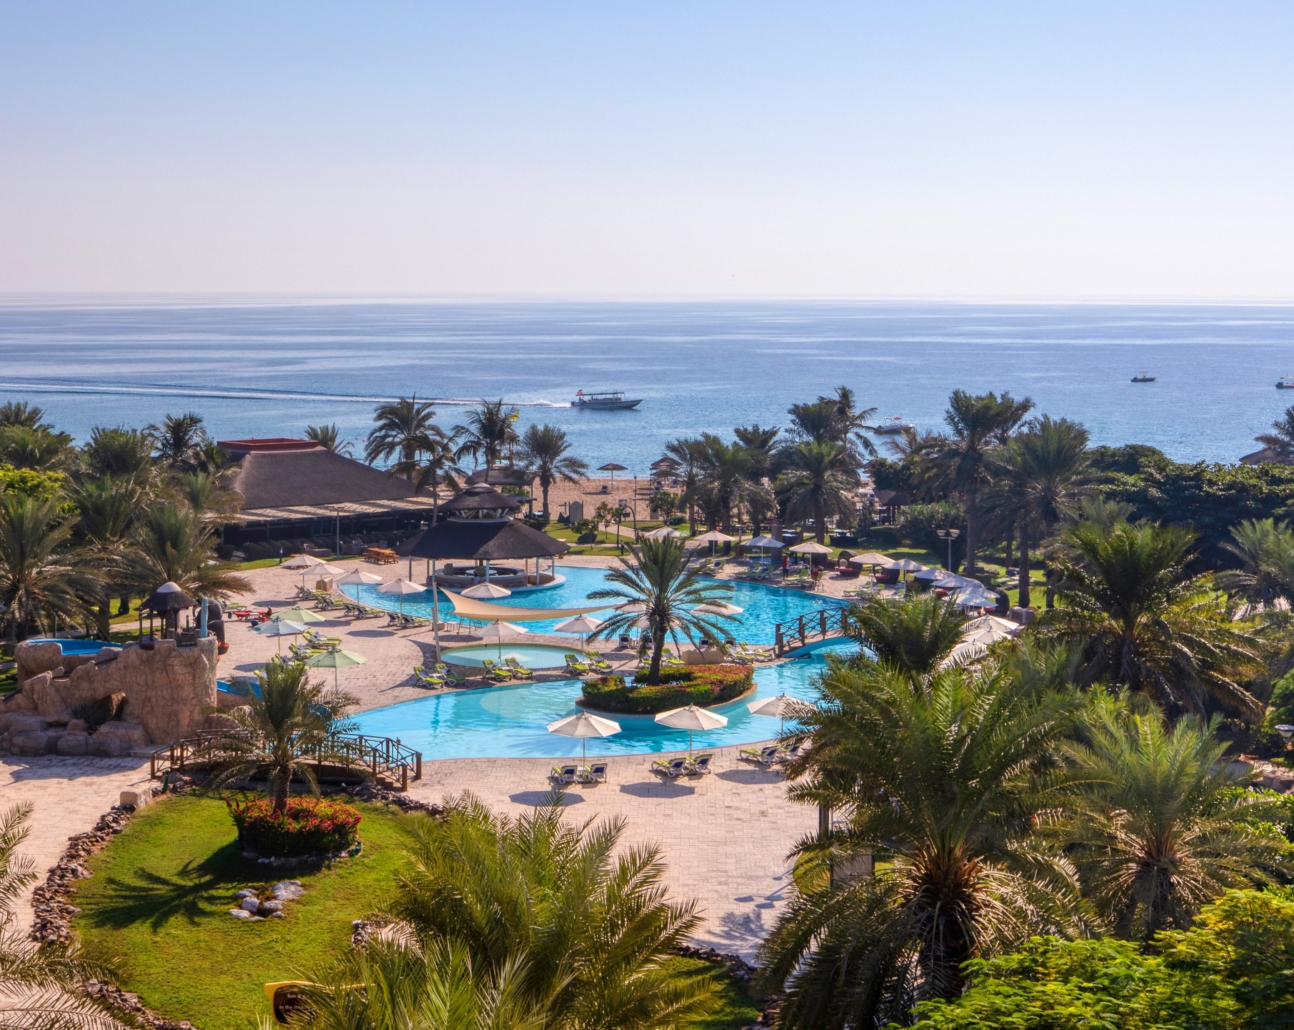
Обещаем Вам Незабываемый Отдых в Fujairah Rotana Resort & Spa!

Slide 26
Treasured Time

